Slide 1


Аналитика профессиональной лиги RLCS
Подготовил студент группы P3312
Поздов Иван

Slide 2
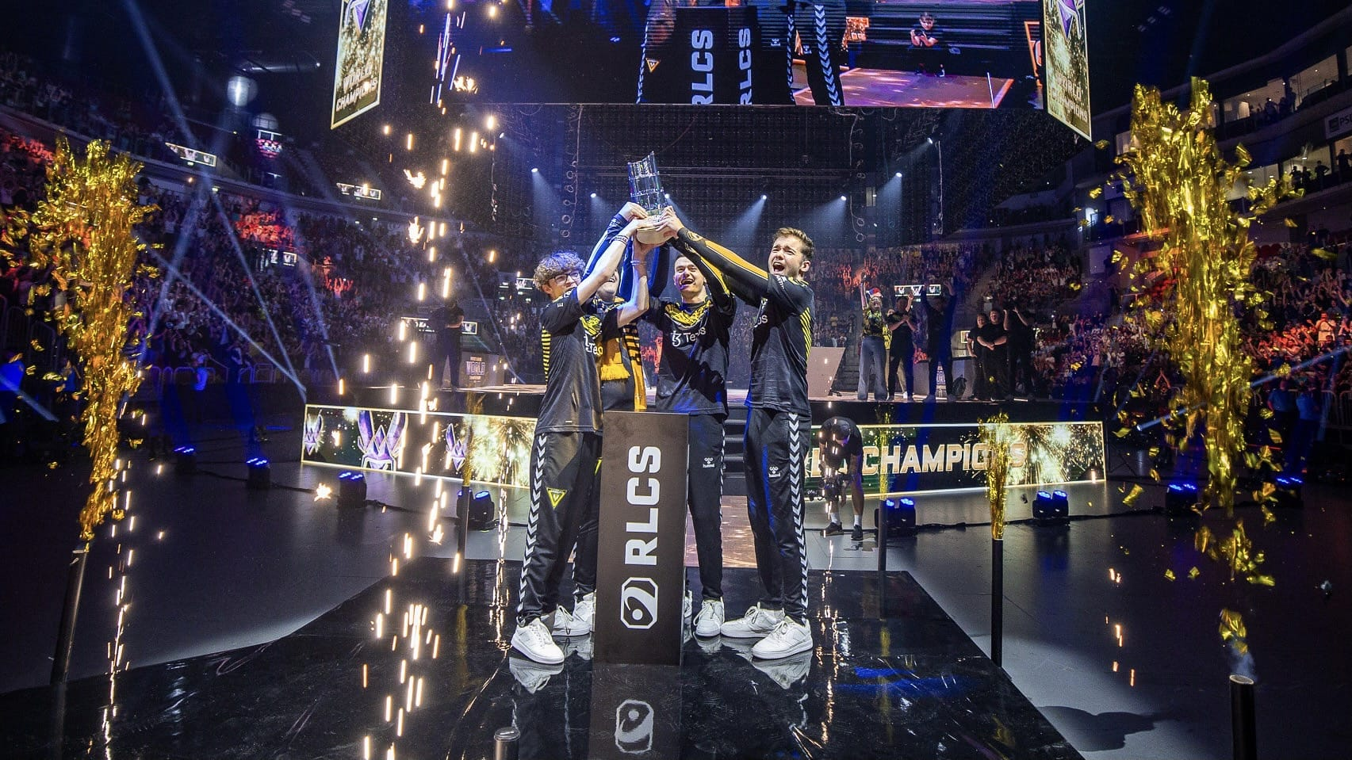
Предметная область
RLCS (Rocket League Championship Series) – официальные esports турниры по игре Rocket League
Суть игры – футбол на реактивных автомобилях
Измеряемые статистики:
- Core (score, shots, goals, shooting %, etc)
- Player (boost per minute, avg distance to teammates, % in offensive half, avg distance to ball, etc)

Slide 3

Задача
Что делает лучших игроков лучшими?
Анализируя матчи и статистики игроков, мы можем находить закономерности, которые могут ответить на этот вопрос.
Интересные факты о игроках поддерживают увлеченность зрителей.

Slide 4
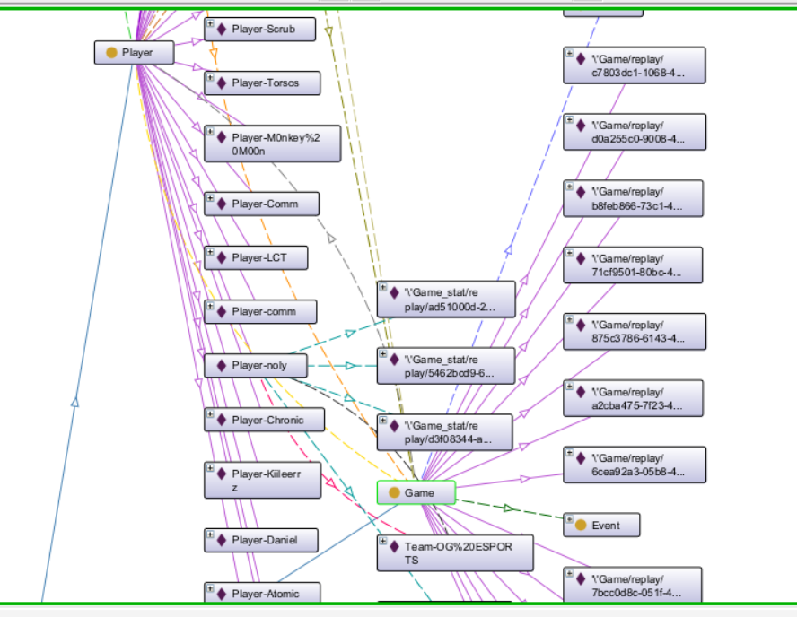
Визуализация онтологии
Триплетов: 23102
Классов: 24 (учитывая подклассы)
Объектных свойств: 12
Свойств данных: 40

Slide 5
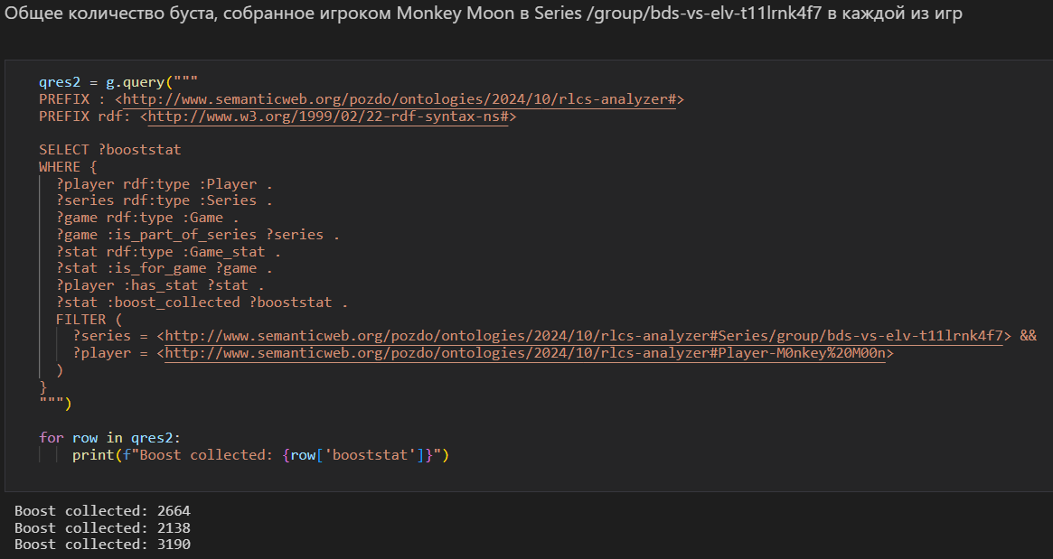
SPARQL запросы. Пример №1

Slide 6
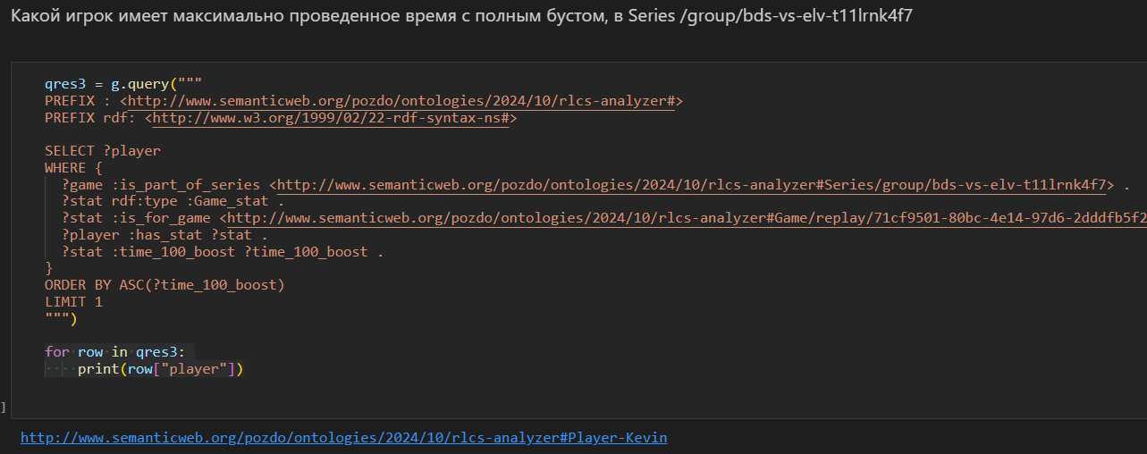
SPARQL запросы. Пример №2

Slide 7
Польза эмбеддингов
Результат обучения эмбеддингов на графе знаний для выявления MVP игрока показал следующие результаты: Mean Reciprocal Rank = 0.19; Mean Rank = 269; Hits in top 10: 0.20
Данные результаты менее впечатляющи, чем хотелось бы, однако я считаю, что возможно достижение более высоких результатов при более совершенном выборе критериев для определения MVP игрока и более обширным сетом данных. Для анализа MVP игроков я выбрал среднее расстояние от мяча в течение игры, но возможно, комбинация других критериев смогла бы достичь высших результатов. С таким богатым по количеству критериев набором данных, который получилось собрать, можно найти множество связей, например зависимость средней скорости игрока от количества нажатой кнопки powerslide и др.

